Slide 1

도로기하구조설계
-뼛속까지 토목-
20425716 정성실
20627886 장지석
20627543 김지현
20726295 김기일
20726240 정경락
20926338 김승현

Slide 2



INDEX
교차로 문제점
교차로 설계
결과

Slide 3

교차로 문제점

Slide 4

문제점
◆넓은 면적에 비해 도로 사용성이 떨어짐.
◆부적절한 횡단보도 위치.
◆좌, 우회전에 대한 유도선이 없어 정확한 방향전환이 힘듬.

Slide 5
교차로 설계

Slide 6
교차로 설계시 고려요소
◆상충지점 수, 상충 면적 최소화.
◆상대속도 최소화.
◆설계와 교통통제의 조화.
◆가장 타당한 교차방법 사용.
◆회전교통경로 마련.
◆복잡한 합류와 분류를 피함.
◆연속된 상충점 격리.
◆교통량이 많고 빠른 교통류에 우선권을 줌.
◆이질 교통류 분리.

Slide 7
현 교차로 설계 시 제외요소
◆설계와 교통통제의 조화
→비교적 낮은 상대속도를 유지하는 교차로는 많은 교통통제설비가 불필요.
◆이질 교통류 분리.
→교내에는 일반차량의 속도와 차이가 나는 차량이 없으므로 전용차선 불필요.

Slide 8
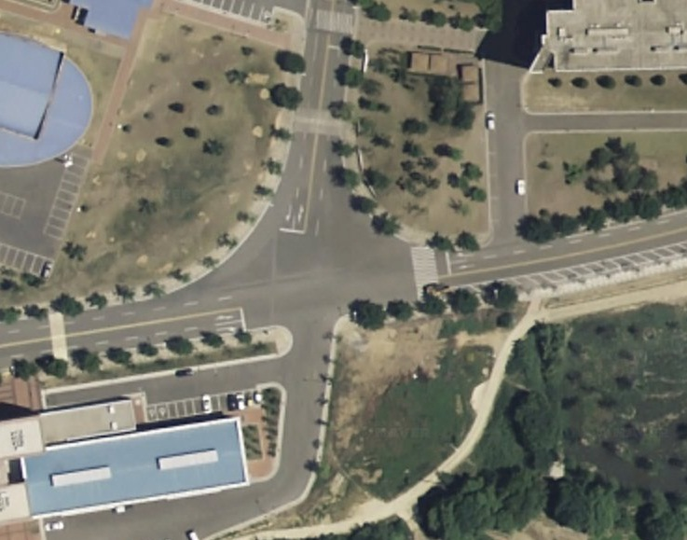
현재 교차로

Slide 9
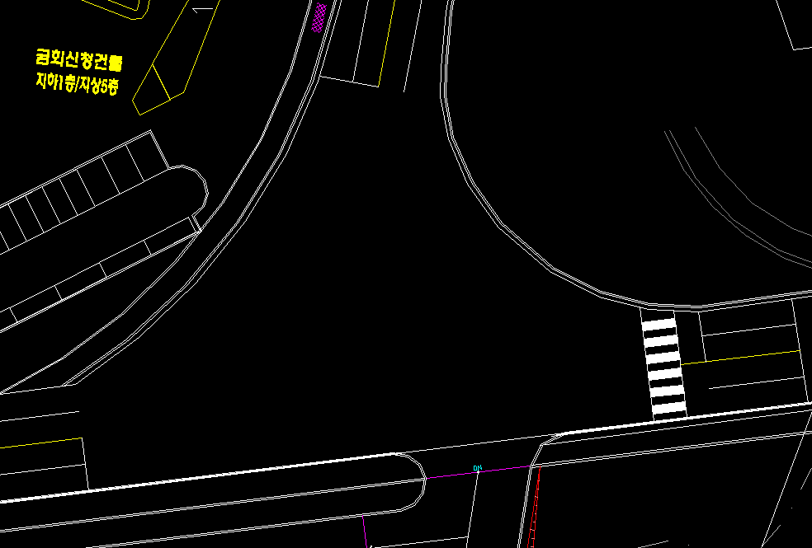
현재교차로 - CAD

Slide 10


교차로 시거
◆ 일시정지표지를 인지한 운전자가 브레이크를 밟기까지의 시간은 운전자에 따라 다르겠지만, 2.5초를 기본적인 반응시간 t로 하고, 이때 불쾌감을 주지 않을 정도의 감속도 a=2m/초²를 적용.
최소 시거는 약 43m.

Slide 11
※비신호 교차로의 최소 시거
설계속도(km/시) | 20 | 30 | 40 | 50 | 60
최소 거리(m) | 25 | 40 | 60 | 85 | 115
시거가 약 43m 이므로 설계속도는 30km이다.

Slide 12
회전반경
교차로 곡선의 최소회전 반경
회전설계속도(kph) | 20 | 30 | 40 | 50 | 60
최소회전반경(m) | 10 | 24 | 46 | 76 | 111
적정회전반경(m) | 11 | 25 | 45 | 75 | 111
평균주행속도(kph) | 12 | 27 | 35 | 43 | 51

Slide 13
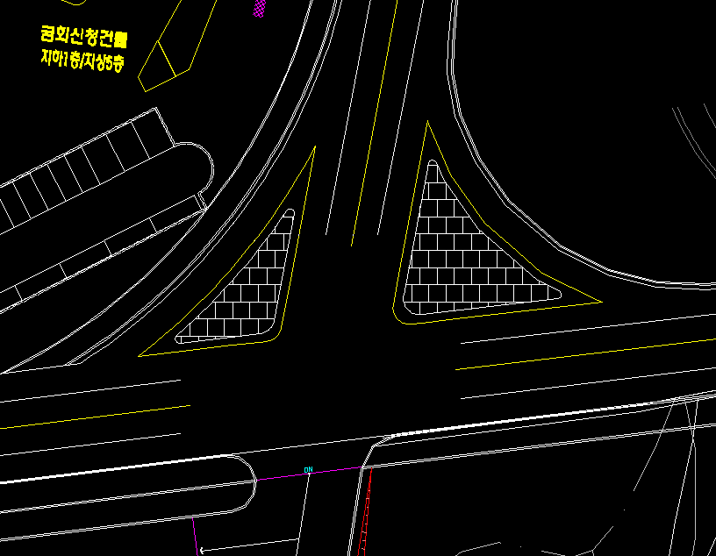
교통섬 설치
세로길이 : 25.1m
가로길이 : 25.6m
곡률반경 : 29.5m
세로길이 : 23.5m
가로길이 : 16.9m
곡률반경 : 72.6m

Slide 14
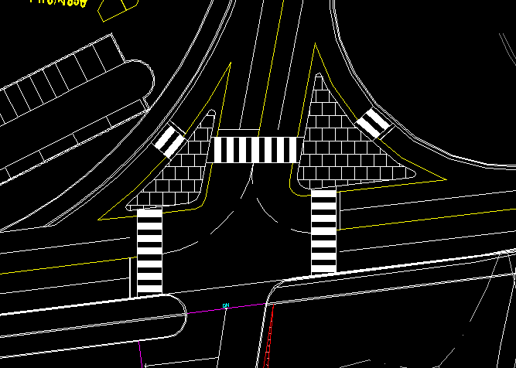
횡단보도 설치
횡단보도 폭 : 4m

Slide 15
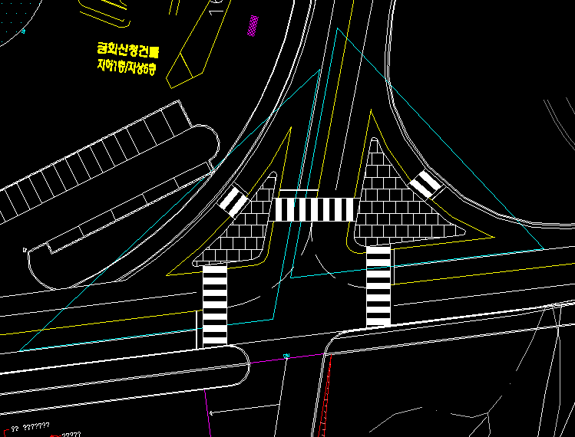
시거삼각형
시거삼각형내 장애물 설치X

Slide 16
결 과

Slide 17
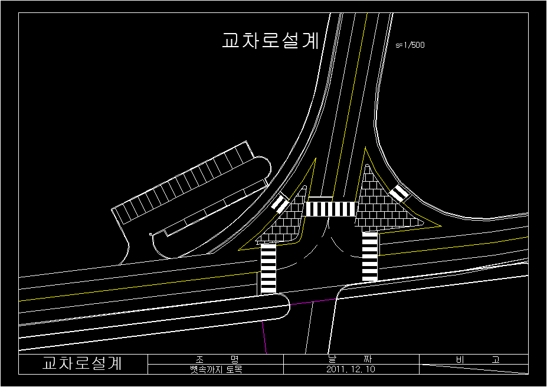
결 과

Slide 18
Q&A

Slide 19
Thank you

